Slide 1
Livella con termometro
Alessandro Bregoli - Pietro Brenna

Slide 2
Funzionalità
Rilevazione temperatura (ogni secondo)
Rilevazione inclinazioni (ogni 100ms)
Calcolo della media delle orientazione
Visualizzazione temperatura e media orientazioni sul display (ogni 300ms)
Accensione led in caso di variazione rapida temperatura
Regolazione backlight
Disattivazione backlight in caso di inattività (dopo 5s)

Slide 3
Hardware
Scheda di sviluppo C8051F020-DK
Board aggiuntiva con comunicazione I²C
  Accelerometro Freescale MMA7660
  Termometro Texas Instruments LM76
  Display Midas MCCOG21605B6
I²C è un protocollo seriale su due linee SDA (dati) e SCL (clock); la scheda di sviluppo assume sempre il ruolo di master (receiver o transmitter) e fornisce un’implementazione hardware accessibile tramite registri a funzione speciale.

Slide 4
Scelte implementative
La necessità di avere più task concettualmente separati, unita alla natura asincrona del protocollo I²C, ci ha spinto a organizzare il sistema in vari task; ciascun task gestisce un insieme di eventi, abilitati da altri task o da interrupt hardware.

Slide 5
Scelte implementative
Nessun task effettua operazioni “bloccanti” in quanto non c’è preemption: quando occorre che più operazioni siano eseguite in sequenza viene usato un meccanismo di callback.

Slide 6
Scelte implementative
L’accesso al protocollo I²C è effettuato in mutua esclusione (la comunicazione non deve essere interrotta).
Nel caso in cui più task siano in attesa di accedere all’I²C, la scelta viene effettuata secondo un ordine di priorità fissato.

Slide 7
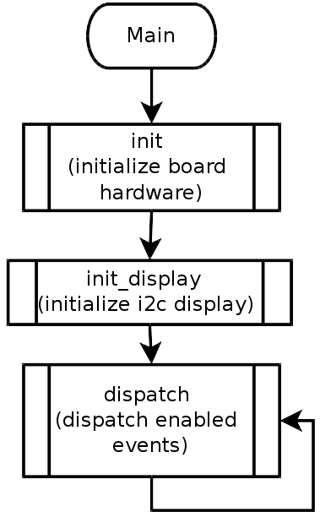
Main

Slide 8
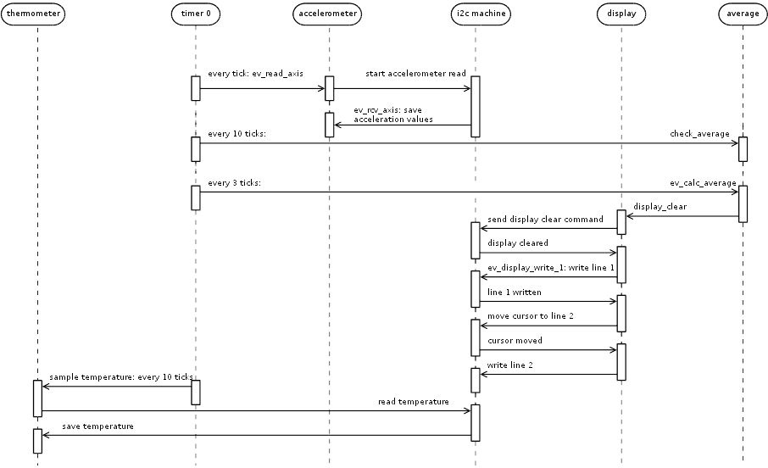

Slide 9
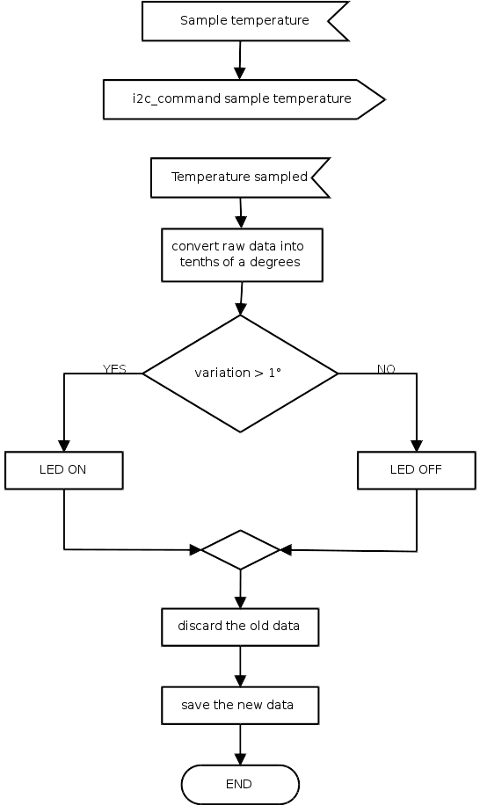
Termometro

Slide 10
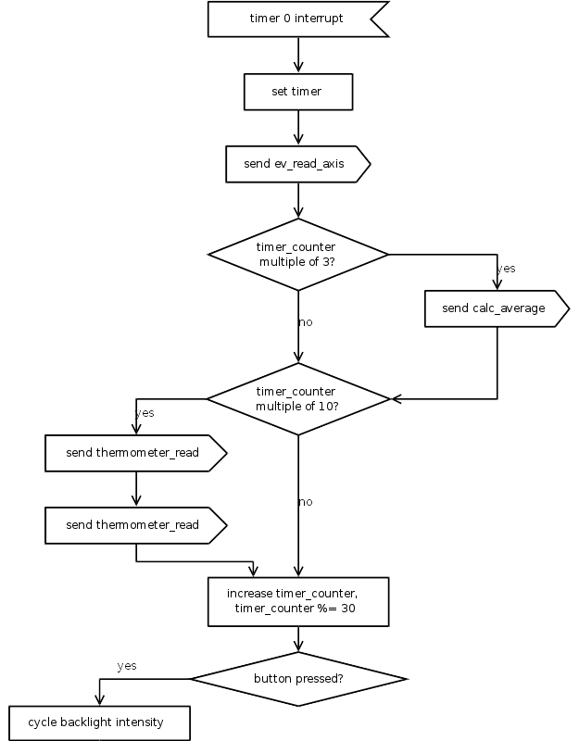
Timer 0

Slide 11
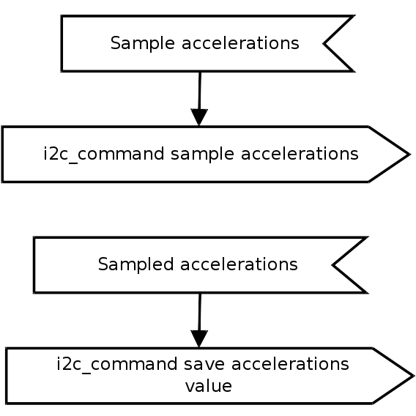
Accelerometro

Slide 12
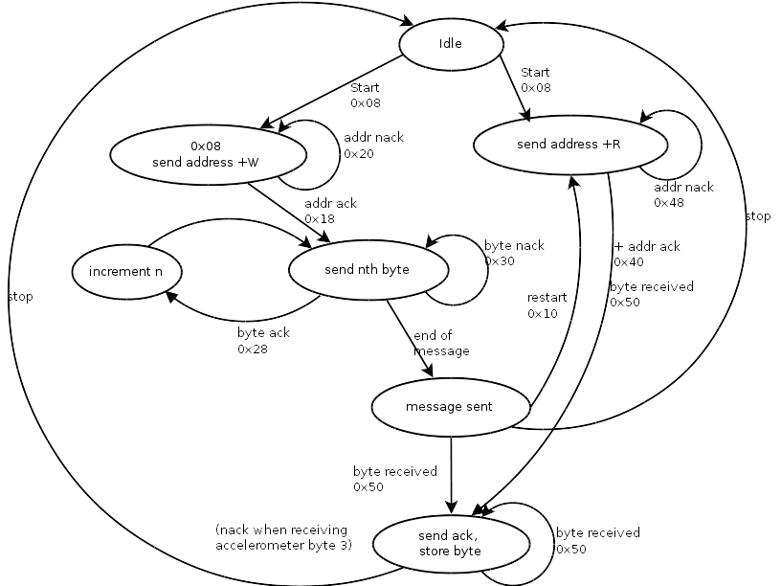
I²C

Slide 13
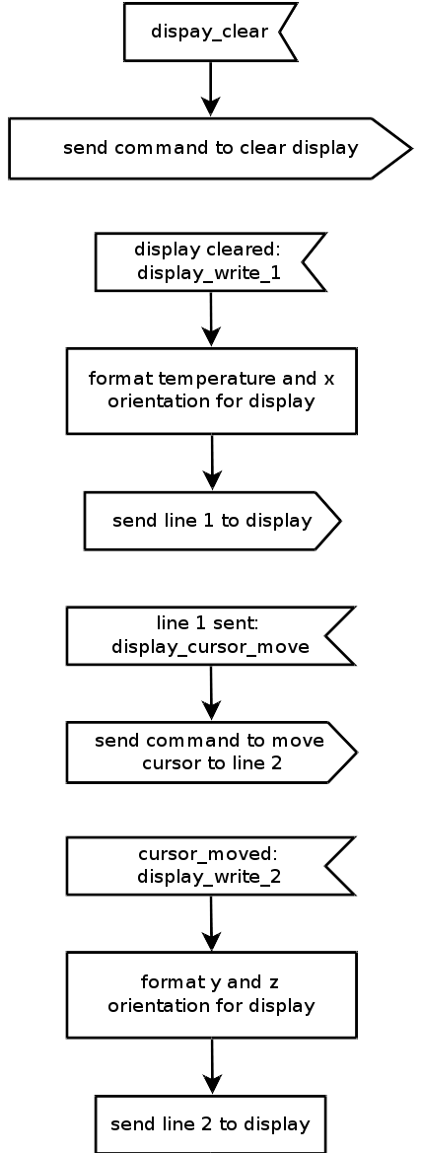
Display

Slide 14
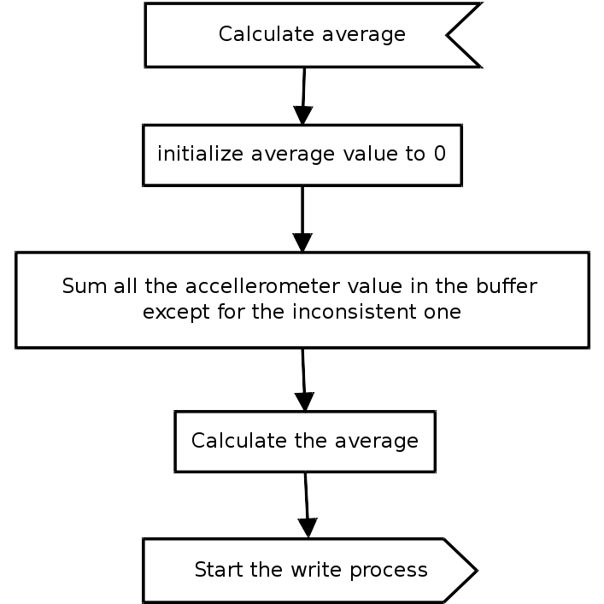
Average (1)

Slide 15
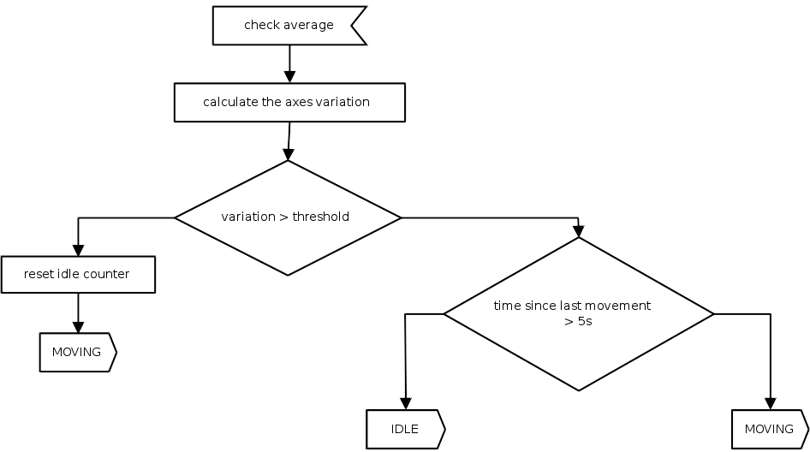
Average (2)

Slide 16
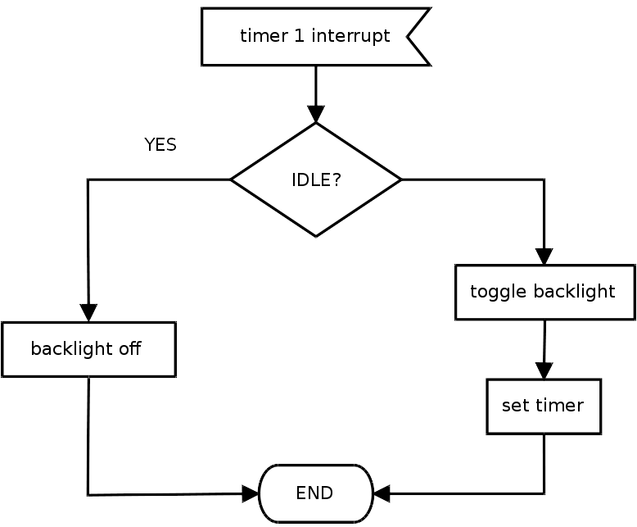
Timer 1

